Slide 1
Geschäftsprozesse beschreiben
(Modul 254)
Lektion 6

Slide 2
Einstieg
Thema
  Prozesse mit BPMN in Pool und Lane erstellen
Motivation
  Prozesse werden nach BPMN Standards mit Pools und Lanes dokumentiert
  Durch das Einhalten der BPMN Regeln können Missverständnisse verhindert werden

Slide 3
Lernziele BPMN
Lernziele
  Unterscheiden von BPMN von Flussdiagrammen
  Kennen der Funktionen der Gateways
  Sicherheit beim Einsatz der unterschiedlichen
  BPMN Elemente
  Kennen der Pool und Lanes

Slide 4
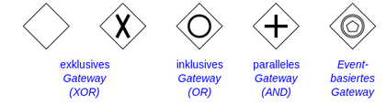
Elemente BPMN
Ein Gateway (Zugang) stellt einen Entscheidungspunkt dar (Split/Fork), oder einen Punkt, an dem verschiedene Kontrollflüsse zusammenlaufen (Join/Merge).

Slide 5
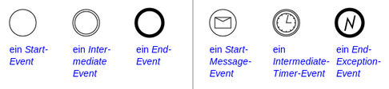
Elemente BPMN
Ein Event ist ein Ereignis in einem Geschäftsprozess. Zum Beispiel das Eintreffen einer Nachricht, das Erreichen eines bestimmten Datums oder das Auftreten einer Ausnahmesituation

Slide 6
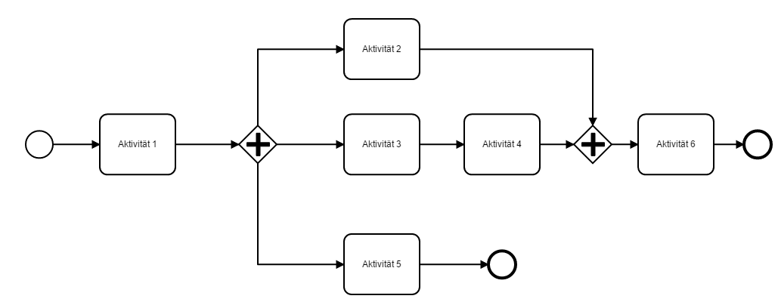
Elemente BPMN
paralleler Verlauf

Slide 7
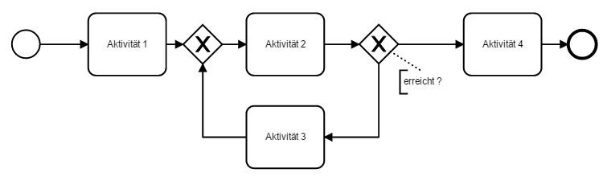
Elemente BPMN
Schleife

Slide 8
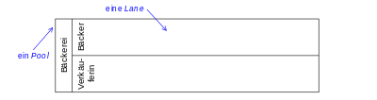
Elemente BPMN
Zuständigkeiten in GP können mit Pools und Pool-Bahnen (Lanes) beschrieben werden. Ein Pool ist zunächst einmal ein Bereich (Container), der ein Set von Aktivitäten enthält. Er grenzt damit z.B. eine Organisation oder einen Unternehmensstandort von einer anderen prozessbeteiligten Einheit ab.

Slide 9
Zeitbudget Aufbauorganisation
Zeit
  4 Lektionen (4 x 45’)
Unterlagen
  Modulserver
    Modulleitfaden
  Laufwerk K:\
    Diese Präsentation Einleitung_L6.ppt
    Arbeitsblatt AB254_06.docx

Slide 10
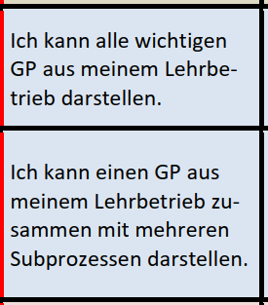
Kompetenz BPMN
Kompetenzen gemäss Kompetenzraster
  Sie arbeiten an folgender Kompetenz:

Slide 11
Vorgehen
Wie weiter?
  Arbeitsauftrag lesen
  Vorgehen festlegen und Werkstück arbeiten
Kompetenznachweis
  Abgabe (K2.4A + K2.4B) per Mail an miriam.schluep@gibb.ch
  bis am 02.05.20 um 23:59 Uhr

